Slide 1
NGỮ VĂN 7

Slide 2
Em hãy kể ngắn gọn về một thầy/cô giáo mà em yêu quý.

Slide 3
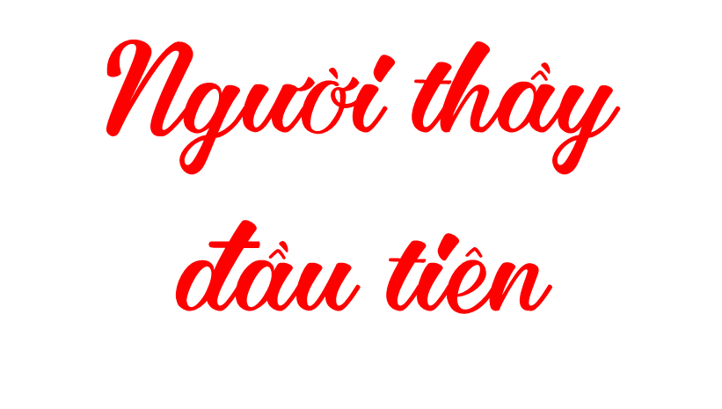
Tiết 29+30 – VĂN BẢN 2:
Ai-tơ-ma-tốp

Slide 4
I
ĐỌC- TÌM HIỂU CHUNG
Đọc- chú thích
Tìm hiểu chung
II
KHÁM PHÁ VĂN BẢN
Người kể chuyện và ngôi kể
2. Nhân vật thầy Đuy-sen
3. Nhân vật An-tư-nai
4. Những băn khoăn, trăn trở và ý tưởng của người họa sĩ
III
TỔNG KẾT
Nghệ thuật
Nội dung

Slide 5
I
ĐỌC- TÌM HIỂU CHUNG
1
Đọc- chú thích
- Đọc nối tiếp nhau
- Giọng đọc: chậm, nhẹ nhàng, tình cảm, ngắt nghỉ đúng chỗ

Slide 6
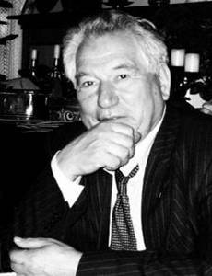
2
Tìm hiểu chung
a. Tác giả
Ai-ma-tốp (1929-2008) là nhà văn nước Cư-rơ-gư-xtan, thuộc Liên- xô trước đây
Tác phẩm đầu tiên khiến Ai-ma-tốp nổi tiếng là tập truyện Núi đồi và thảo nguyên (được tặng giải thưởng Lê-nin về văn học năm 1963).
2004: Ông được nhận danh hiệu “Giáo sư danh dự” của trường Đại học tổng hợp quốc gia Mat-xcơ-va.

Slide 8
2
Tìm hiểu chung
b. Tác phẩm
Hcst
PTBĐ
Thể loại
- ST năm 1962
- Cuộc sống một vùng quê miền núi lạc hậu ở Cư-rơ-gư-đơ-xtan vào những năm đầu thế kỉ XX.
Tự sự kết hợp với miêu tả, biểu cảm
Truyện ngắn

Slide 9
2
Tìm hiểu chung
b. Tác phẩm
Nhân vật chính
Ngôi kể
Bố cục
An-tư-nai, một cô bé mồ côi.
Ngôi thứ nhất xưng “tôi” (có sự thay đổi nhân vật).
Truyện ngắn

Slide 10
Phần 1
Từ đầu...hết chuyện này: Hoàn cảnh người họa sĩ nhận được bức thư của viện sĩ Xu-lai-ma-nô-va
Phần 2
Tiếp...rảo bước về làng: Cuộc trò chuyện giữa các bạn nhỏ và thầy Đuy-sen
Tiếp...thầy Đuy-sen giảng bài: Hình ảnh thầy Đuy-sen trong kí ức của An-tư-nai
Phần 3
Phần 4
Còn lại: Những băn khoăn, trăn trở và ý tưởng cho bức tranh vẽ thầy Đuy-sen

Slide 11
Đoạn trích Người thầy đầu tiên là lời kể lại của người họa sĩ và An-tư-nai về một người thầy đầu tiên của họ và của cả ngôi làng. Đuy-sen là một người thầy tuyệt vời, không chỉ vận động các học sinh tới trường, thầy còn tự tay cõng các em nhỏ qua suối, không quản thời tiết lạnh buốt hay bị những kẻ cưỡi ngựa châm chọc. Thầy Đuy-sen quan tâm đến các học sinh và đặc biệt là An-tư-nai, mong cô bé có thể lên thành phố lớn học tập. Câu chuyện kể lại từ An-tư-nai khiến người họa sĩ đồng hương cảm thấy day dứt và muốn vẽ bức tranh thật đẹp về hai thầy trò

Slide 12
II
KHÁM PHÁ VĂN BẢN
1
Người kể chuyện và ngôi kể
Người kể chuyện
Ngôi thứ nhất, xưng «tôi»
Đều sinh ra và lớn lên ở làng Ku-ku-rêu
Phần (1),(4)
Anh họa sĩ
Phần (2),(3)
An-tư-nai
Hiện đều sống ở Mát-xco-va và có quen biết nhau.
Cùng được mời về dự lễ khánh thành ngôi trường mới của quê hương.

Slide 13
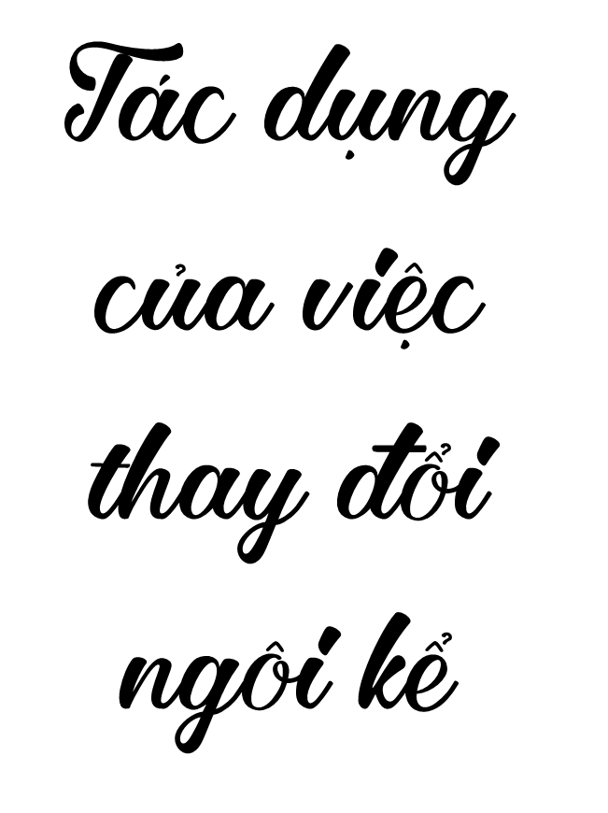
- Là dụng ý, xuất phát từ ý đồ nghẹ thuật của tác giả
- Khiến cho câu chuyện được soi chiếu từ nhiều chiều, trở nên phong phú, hấp dẫn, chứa đựng nhiều ý nghĩa hơn; giúp nhà văn biểu đạt nhiều điểm nhìn, nhiều khía cạnh khác của sự việc, con người.

Slide 14
II
KHÁM PHÁ VĂN BẢN
2
Nhân vật thầy Đuy-sen
1. Nhân vật thầy Đuy-sen qua lời kể của An-tư-nai | Chi tiết | Nhận xét
Chi tiết |  | Cảm xúc, suy nghĩ của An-tư-nai về thầy
Ngôn ngữ
Hành động
Tính cách
➔ Nhận xét

Slide 15
1. Nhân vật thầy Đuy-sen qua lời kể của An-tư-nai | Chi tiết | Nhận xét
Chi tiết |  | * Cảm xúc, suy nghĩ của An-tư-nai về thầy: cảm nhận về lòng nhân hậu, tình yêu thương của thầy. ➔ An-tư-nai đã dành cho thầy Đuy-sen tình cảm yêu mến, ngưỡng mộ và biết ơn vì tấm lòng nhân từ, những ý nghĩ tốt lành và những ước mơ của thầy về tương lai cô và những đứa trẻ.
Ngôn ngữ | + Trò chuyện, thuyết phục các em nhỏ đi học. + Động viên, khích lệ An-tư-nai,...
Hành động | + Một mình sửa sang nhà kho cũ thành lớp học. + Bế các em nhỏ qua suối giữa mùa đông buốt giá. + Kiên trì dạy chữ cho các em bất chấp hoàn cảnh thiếu thốn, khắc nghiệt, khắc nghiệt, sự đơn độc; mơ ước về một tương lai tươi sáng cho học trò
Tính cách | Có mục đích sống cao đẹp, cương nghị, kiên nhẫn, nhân hậu, vị tha…
➔ Nhận xét: Tình cảm yêu thương, hết lòng vì học trò

Slide 16
Nghệ thuật
- Lối kể chuyện hấp dẫn, kết hợp miêu tả, tự sự, biểu cảm
- Khắc họa nhân vật sinh động, rõ nét qua: ngôn ngữ, hành động, lời nói, cử chỉ...

Slide 17
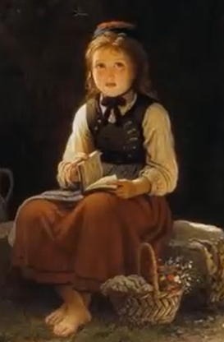
II
KHÁM PHÁ VĂN BẢN
3
Nhân vật An-tư-nai
1. Tìm hiểu về hoàn cảnh của em bé An-tư-nai
2. Tìm hiểu về diễn biến tâm trạng của An-tư-nai khi gặp thầy Đuy-sen
Thảo luận nhóm
3: Tìm hiểu tình cảm nà An-tư-nai dành cho thầy Đuy-sen

Slide 18
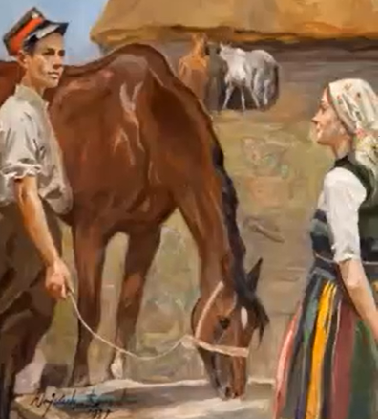
II
KHÁM PHÁ VĂN BẢN
3
Nhân vật An-tư-nai
* Hoàn cảnh:
Là một đứa trẻ mồ côi
Sống với gia đình chú thím khắc nghiệt: «Nếu thím em cho đi thì em sẽ đi»...
➔ Cuộc sống thiếu thốn cả vật chất và tình cảm; không được chăm sóc và yêu thương.
Notes:
Giáo án của Thảo Nguyên 0979818956

Slide 19
* Diễn biến tâm trạng khi gặp thầy Đuy-sen:
- Ban đầu thấy xấu hổ, rụt rè.
- Sau thấy lòng ấm hẳn.
- Cuối cùng căm uất với những người đã nhạo báng thầy Đuy-sen.

Slide 20
* Tình cảm của An-tư-nai dành cho thầy:
- An-tư-nai đã dành cho thầy Đuy-sen tình cảm yêu mến, ngưỡng mộ và biết ơn vì tấm lòng nhân từ, những ý nghĩ tốt lành và những ước mơ của thầy về tương lai cô và những đứa trẻ
- Cô ước thầy là anh ruột của mình, tình cảm thân thương như ruột thịt.

Slide 21
Nghệ thuật
- Ngôn ngữ giản dị, phù hợp.
- Sự thay đổi ngôi kể
......

Slide 22
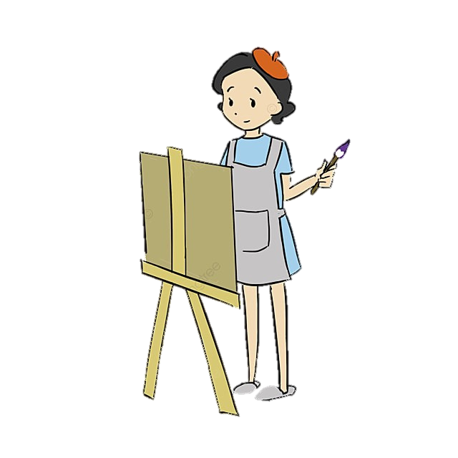
II
KHÁM PHÁ VĂN BẢN
4
Những băn khoăn, trăn trở và ý tưởng của người nghệ sĩ
* Những băn khoăn, trăn trở
Có khi tôi tưởng chừng rồi sẽ chẳng ra gì hết. Và những lúc ấy tôi lại nghĩ: Tại sao số phận lại trớ trêu...? Thật là một cuộc sống khổ ải.
Lại có khi tôi cảm thấy mình dũng mãnh... Và những khi ấy tôi nghĩ: Hãy nhìn đi, hãy nghiên cứu, chọn lọc

Slide 23
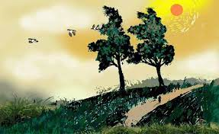
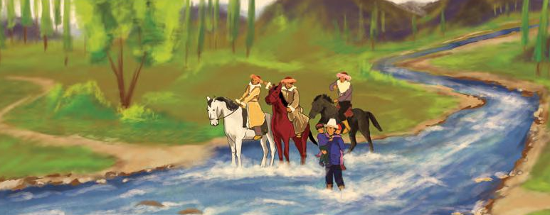
* Những ý tưởng
Vẽ hai cây phong thầy Đuy-sen và An-tư-nai trồng.
Vẽ cảnh tượng thầy Đuy-sen bế trẻ em qua con suối mùa đông.
Vẽ khoảnh khắc thầy Đuy-sen tiễn An-tư-nai lên tỉnh

Slide 24
Những ý tưởng đẹp của người nghệ sĩ có trách nhiệm với nghề

Slide 25
III
TỔNG KẾT
- Sử dụng ngôi kể thứ nhất. Có sự thay đổi người kể giữa các phần, để nổi bật hình ảnh thầy Đuy-sen và tình cảm An-tư-nai.
- Lối kể hấp dẫn, thú vị.
- Khắc họa nhân vật giản dị, gần gũi. Được thể hiện qua hành động, ngôn ngữ, tính cách.

Slide 26
III
TỔNG KẾT
- Truyện kể về tình yêu thương của thầy Duy-sen dành cho học trò và lòng biết ơn của An-tư-nai về người thầy đầu tiên.
- Trân trọng về những tình cảm tốt đẹp mà mình được nhận

Slide 27
Em hãy viết đoạn văn (khoảng 5-7 câu) kể lại nội dung của phần (1) hoặc phần (4) văn bản Người thầy đầu tiên bằng lời của người kể chuyện ngôi thứ ba.

Slide 28
Bài viết tham khảo
Kể lại nội dung phần (4)
Tôi đã nghĩ rất nhiều về câu chuyện của bà An-tư-nai. Tôi muốn vẽ một bức tranh về câu chuyện của bà với thầy Đuy-sen. Chắc chắn tôi sẽ phải vẽ, dù số phận thật trớ trêu khi đặt cây bút vẽ vào tay tôi. Có thể tôi sẽ vẽ hình ảnh hai cây phong, cũng có thể tôi sẽ vẽ bà An-tư-nai khi còn nhỏ đã trèo lên cây phong và mơ mộng thế nào. Hoặc, tôi sẽ đặt tên bức tranh là "Người thầy đầu tiên", trong đó có cảnh thầy Đuy-sen bế các bạn nhỏ qua suối mà bên cạnh là đám nhà giàu đang chế giễu ông hay cảnh thầy tiễn An-tư-nai lên tỉnh học. Bức tranh như thế giống như tiếng gọi của thầy Đuy-sen mà đến nay An-tư-nai vẫn còn nghe vẳng lại, sẽ vang dội mãi trong lòng mỗi người.

Slide 29
BAND NHẠC GẤU CON

Slide 30
CÂU HỎI 1: Văn bản “Người thầy đầu tiên” là của tác giả nào?
A. Xéc-van-téc
C. Ai- tơ- ma- tốp
B. An- đéc- xen
D. O-hen-ri

Slide 31
CÂU HỎI 2. Nhà văn Ai – tơ - ma – tốp là người nước nào?
A. Nga
C. Phần Lan
B. Bồ Đào Nha
D. Cư – rơ – gư - xtan

Slide 32
CÂU HỎI 3. Trong văn bản “ Người thầy đầu tiên”, thầy Đuy-sen có những hành động nào qua lời kể của An-tư-nai:
A. Một mình sửa sang nhà kho cũ thành lớp học.
C. Kiên trì dạy chữ cho các em bất chấp hoàn cảnh thiếu thốn, khắc nghiệt, khắc nghiệt, sự đơn độc; mơ ước về một tương lai tươi sáng cho học trò.
B. Bế các em nhỏ qua suối giữa mùa đông buốt giá.
D. Cả ba đáp án trên.

Slide 33
CÂU HỎI 4: Nội dung chính văn bản “ Người thầy đầu tiên” là:
A. Nói về tình thầy trò.
C. Nói về tình cảm gia đình.
B. Nói về tình bạn
D. Nói về tình mẫu tử

Slide 34
CÂU HỎI 5: Cô bé An-tư-nai sinh sống trong hoàn cảnh như thế nào?
A. Cuộc sống đầy đủ, hạnh phúc
C. Sống với gia đình chú thím
B. Là một đứa trẻ mồ côi
D. Cả B,C đều đúng

